Slide 1
Прислів’я до
казок

Slide 2
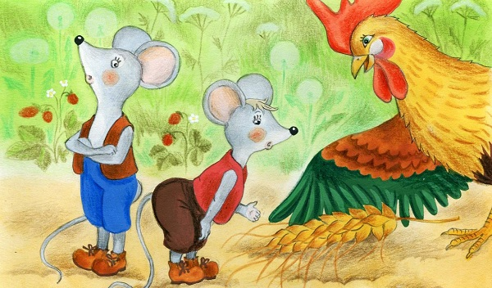
Прислів’я до казки «Колосок»
*У світі найкращі руки роботящі.
*Була б охота – буде ладитись робота.
*Субота – не робота.
* Не кажи – не вмію ! А кажи – навчусь!
*Господар перший встає, а останній лягає.
*Де руки й охота, там скора робота.

Slide 3
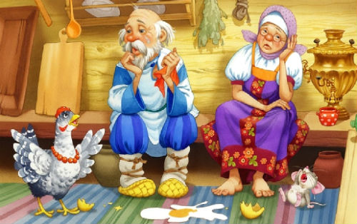
Прислів’я до казки «Курочка Ряба»
*Квокче курка, що яйце знесла.
*Горе та біда – з ким не бува?
*Не бачивши горя, не взнаєш радості.
*Одна біда – не біда.

Slide 4
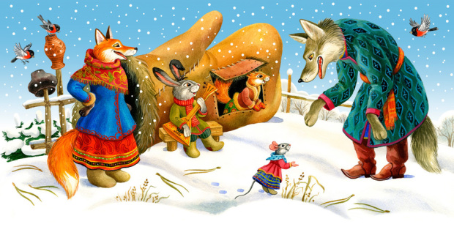
Прислів’я до казки «Рукавичка»
* Чужий кожух не гріє.
* Хто на морозі не буває, той лиха не знає.
* Хоч і тісно, зате затишно.
* Чуже переступи, та не займи.
* Не бери, де не поклав.

Slide 5
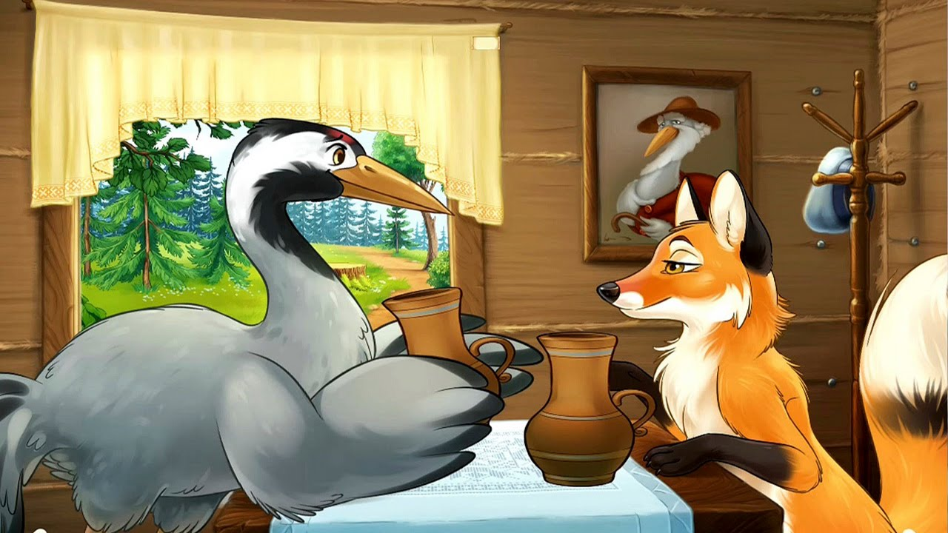
Прислів’я до казки «Лисичка та журавель»
* Внадився журавель до бабиних конопель.
* Наварив каші, тепер їж.
* Їж сама, мила, коли таке зварила.
* Сама собі зварила, сама собі й поїм.
* Уміла варити, та не вміла подавати.
* Видно в глеку молоко, та голова не влізе

Slide 6
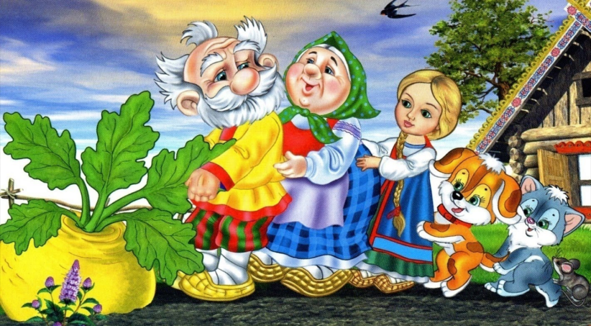
Прислів’я і приказки до казки «Ріпка»
* Посієш вчасно, збереш рясно.
* Робота спільна – як пісня весела.
* За багатий урожай всі сили віддай.
* Без праці нічого не зробиш.
* Добре в світі жити, де вміють дружити.

Slide 7
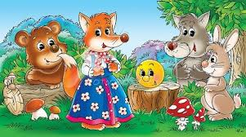
Прислів’я до казки «Колобок»
*Хитрого лиса не виведеш з лісу.
*Коли не знаєш дороги, не виходь з дому.
*Краще погана дорога, ніж поганий супутник
*В очі лисицею, а за очі вовчицею.
*Говорить, як лисиця, а за пазухою камінь тримає.

Slide 8
Прислів’я про книги
*Хто більше читає, той більше знає.
*Книжка-маленьке віконце, а через нього весь світ видно.
*Книга вчить, як на світі жить.
*Книга-джерело знань.
*Людина без книги, як криниця без води.

